Slide 1
图片直播

Slide 2
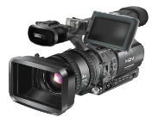
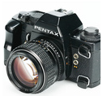

场景及构成
图片库
图片服务
图片直播服务
图片直播管理
人物提取服务
删除
置顶
人物检索服务
开启评论
人物出现频次统计服务
页面发布
图片拼接服务
自动上传
创建直播活动，设置：活动名称、活动日期、地点、开始时间、海报…
制作并发布活动直播页面
拍摄—>上传现场照片—>人物识别—>搜索图片—>选取图片进行“拼图” … —>分享
管理直播活动
制作、发布页面
运营人员

Slide 3
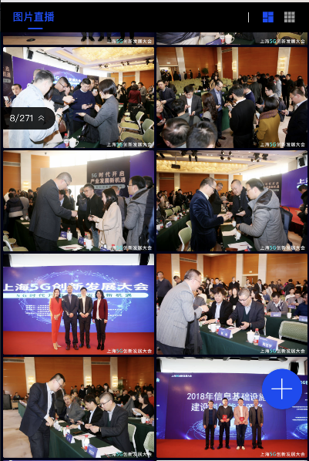
图片直播服务
图片按时间顺序排列
可指定人物进行图片更新
随时间变化，不断更新图片
也可设定具体人物，当人物图片发生变化时更新图片

Slide 4
人物提取及统计服务
显示人物头像，若设定人物名称，则同步显示人物名称
显示人物出现的次数
头像
Xxx人物 8张
点击显示该人物的所以图像

Slide 5
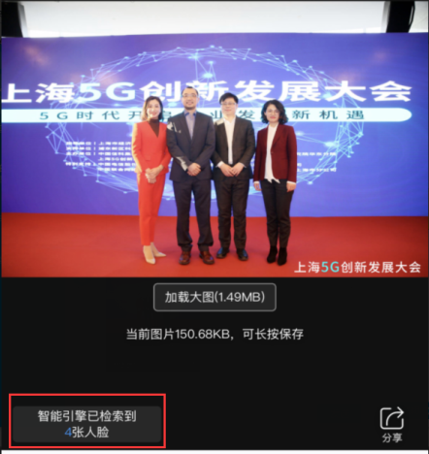
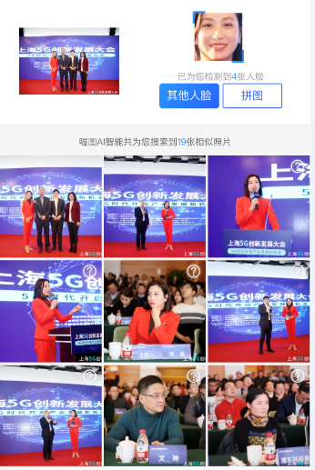
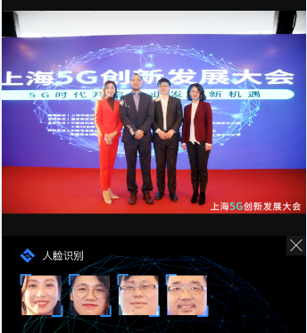
人物检索服务
点击照片：单张显示，默认显示缩略图
自动识别出照片中出现的人物
点击“加载大图（图片大小）”，显示原图
长按保存到本地
支持微信分享

Slide 6
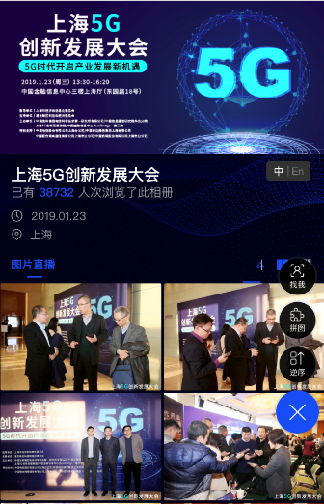
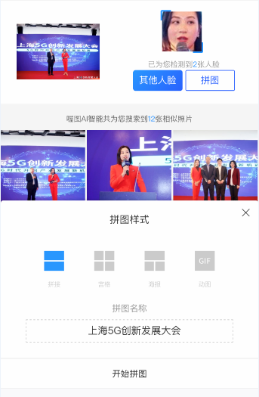
人物拼接服务
拼图名称：默认“活动名称”，用户可重新编辑
点击“开始拼图”
第一步：选取现场照片或已找到的人物照片
第二步：生成拼图
第三步：两种分享操作
长按，将拼图保存本地，用户通过社交软件分享图片。
按页面中的分享按钮，生成分享页面，分享到微信朋友圈或好友。
图：主页面
图：找人匹配结果

Slide 7
示例

Slide 8

场景
创建直播活动，设置：活动名称、活动日期、地点、开始时间、海报…
制作并发布活动直播页面
拍摄—>上传现场照片—>人物识别—>搜索图片—>选取图片进行“拼图” … —>分享
活动信息
直播活动页
实时上传的现场照片
人物识别
脸部识别，找人
图片压缩
图像搜索
拼图、海报…
分享
上传照片、视频
管理直播活动
制作、发布页面
运营人员
用户

Slide 9
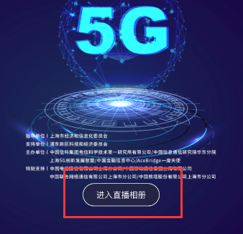
示例——主页展示
直播开始
① 海报
② 活动信息
活动名称
活动日期
地点
浏览人数：页面浏览次数
⑤ 功能按钮
找人：点击进入操作页面后，用户可上传本地相册中的照片，识别人物后，匹配出有此人物出现的现场照片。
拼图：选取现场照片进行拼图（拼接、宫格、海报、GIF）
逆序/顺序：点击改变现场照片的显示排序。逆序：根据上传时间倒序显示。顺序，根据上传时间先后排序。
未到直播开始时间，显示按钮：直播未开始，按钮不可点。
到直播开始时间，显示按钮：进入直播相册，点击按钮进入图片直播主页面。
③ 图片直播
现场照片，默认按上传时间倒序。
④ 人物
显示现场照片中出现的人物脸部照片，按出现频率从高到低排序，定时刷新。
人物
创建直播，设置：
活动名称、活动日期、地点
直播开始时间（精确到几点几分）
活动海报（可多张不同尺寸）

Slide 10

示例——现场照片，浏览 | 下载 | 分享 | 找人
点击照片：单张显示，默认显示缩略图
自动识别出照片中出现的人物
点击“加载大图（图片大小）”，显示原图
长按保存到本地
支持微信分享

Slide 11
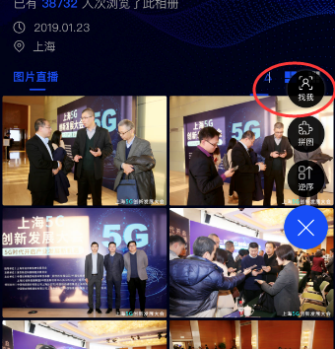
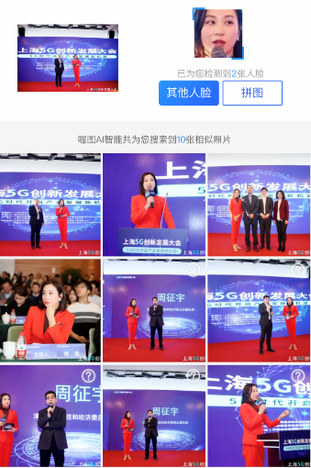
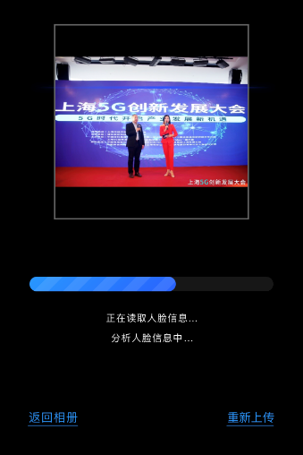
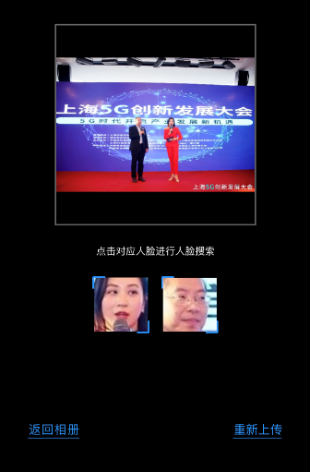
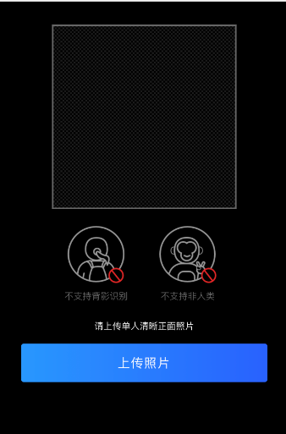
示例——通过本地照片，找人
点击按钮“找人”：
第一步：上传一张本地照片
第二步：识别照片中的人物
第三步：选取一个人物，双击
第四步：人物搜索结果

Slide 12
示例——拼图、分享
拼图名称：默认“活动名称”，用户可重新编辑
点击“开始拼图”
第一步：选取现场照片或已找到的人物照片
第二步：生成拼图
第三步：两种分享操作
长按，将拼图保存本地，用户通过社交软件分享图片。
按页面中的分享按钮，生成分享页面，分享到微信朋友圈或好友。
图：主页面
图：找人匹配结果

